Slide 1
Vidareutveckling av modell för beräkning av referensvärde PMC i avfall
Rapport 2021:04
Mars 2021

Slide 2
Genomförare:
Inge Johansson, RISE
Carl Jensen, RISE
Daniel Bäckström, RISE
Projektledare:
Inge Johansson, RISE
Finansiär(er):
Avfall Sveriges Utvecklingssatsning Energiåtervinning
Naturvårdsverket

Slide 3
Bakgrund
Svensk avfallsförbränning omfattas av handelssystemet för fossila CO₂ emissioner i Europa (EU-ETS).
¹⁴C-analys av rökgas är det vanligaste sättet att bestämma emissionerna av fossil CO_{2.}
Halten av ¹⁴C är inte konstant pga provsprängningar av kärnvapen i atmosfären under 1950-60 talet.
Det har tidigare utvecklats en modell för beräkning av referensvärdet I blandat avfall. Denna var baserad på högnivådata från SCB. Modellen har finansierats av Avfall Sverige och Naturvårdsverket.
En vidareutveckling av den befintliga modellen behövs både för ökad noggrannhet I resultat men också för ökad igenkänning och ökat förtroende hos anläggningsägarna.

Slide 4
Genomförande
Indatamodellen utvecklades under två workshops med anläggningsrepresentanter som deltog i projektet.
Data kring mottagna mängder har inhämtats direkt från anläggningarna.
Sammansättningar på olika avfallsfraktioner har inhämtats från anläggningsrepresentanter samt från litteratur.
Kalibrering av de ingående data över avfallssamman-sättningar och materialsammansättningar har gjorts mot redovisade utsläpp inom ETS samt askmängder redovisade till Avfall Sverige.
Förändring av referensvärdet från 2021-2030 beräknas i modellen.
Känslighetsanalys avseende sammansättningar samt anläggningsspecifika värden relativt nationellt värde har gjorts.

Slide 5
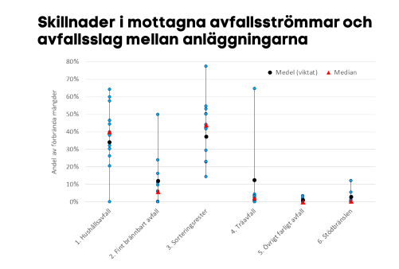
Resultat
En god överblick över vad som tas emot av anläggningarna sett till huvudkategorier samt variationer mellan anläggningar
Färdig modell som beräknar referensvärdet för åren 2021 – 2030 för:
Nationell schablon baserad på anläggningarnas data
Anläggningsspecifik avfallssammansättning med över 170 olika kategorier
Osäkerheter i sammansättning av verksamhetsavfall påverkar resultaten i modellen
Åldersfördelningen på träavfallet är en stor påverkansfaktor
Fler plockanalyser och ytterligare studier av verksamhetsavfall/grovavfall/sorteringsrest krävs för att förbättra noggrannheten i modellen

Slide 6
Rapportinformation
Rapporten finns för nedladdning (kostnadsfritt för Avfall Sveriges medlemmar) från www.avfallsverige.se
Mer information om detta projekt kan du få från:
Klas Svensson, rådgivare Energiåtervinning
klas.svensson@avfallsverige.se, 040-35 66 16

